Slide 1


PROJET ELECTIVE LOGICIEL

Slide 2
SOMMAIRE
Présentation du groupe
Contexte/Rappel du besoin
Organisation du groupe
Architecture globale
Démonstration
Analyse des écarts
Bilans
Questions

Slide 3


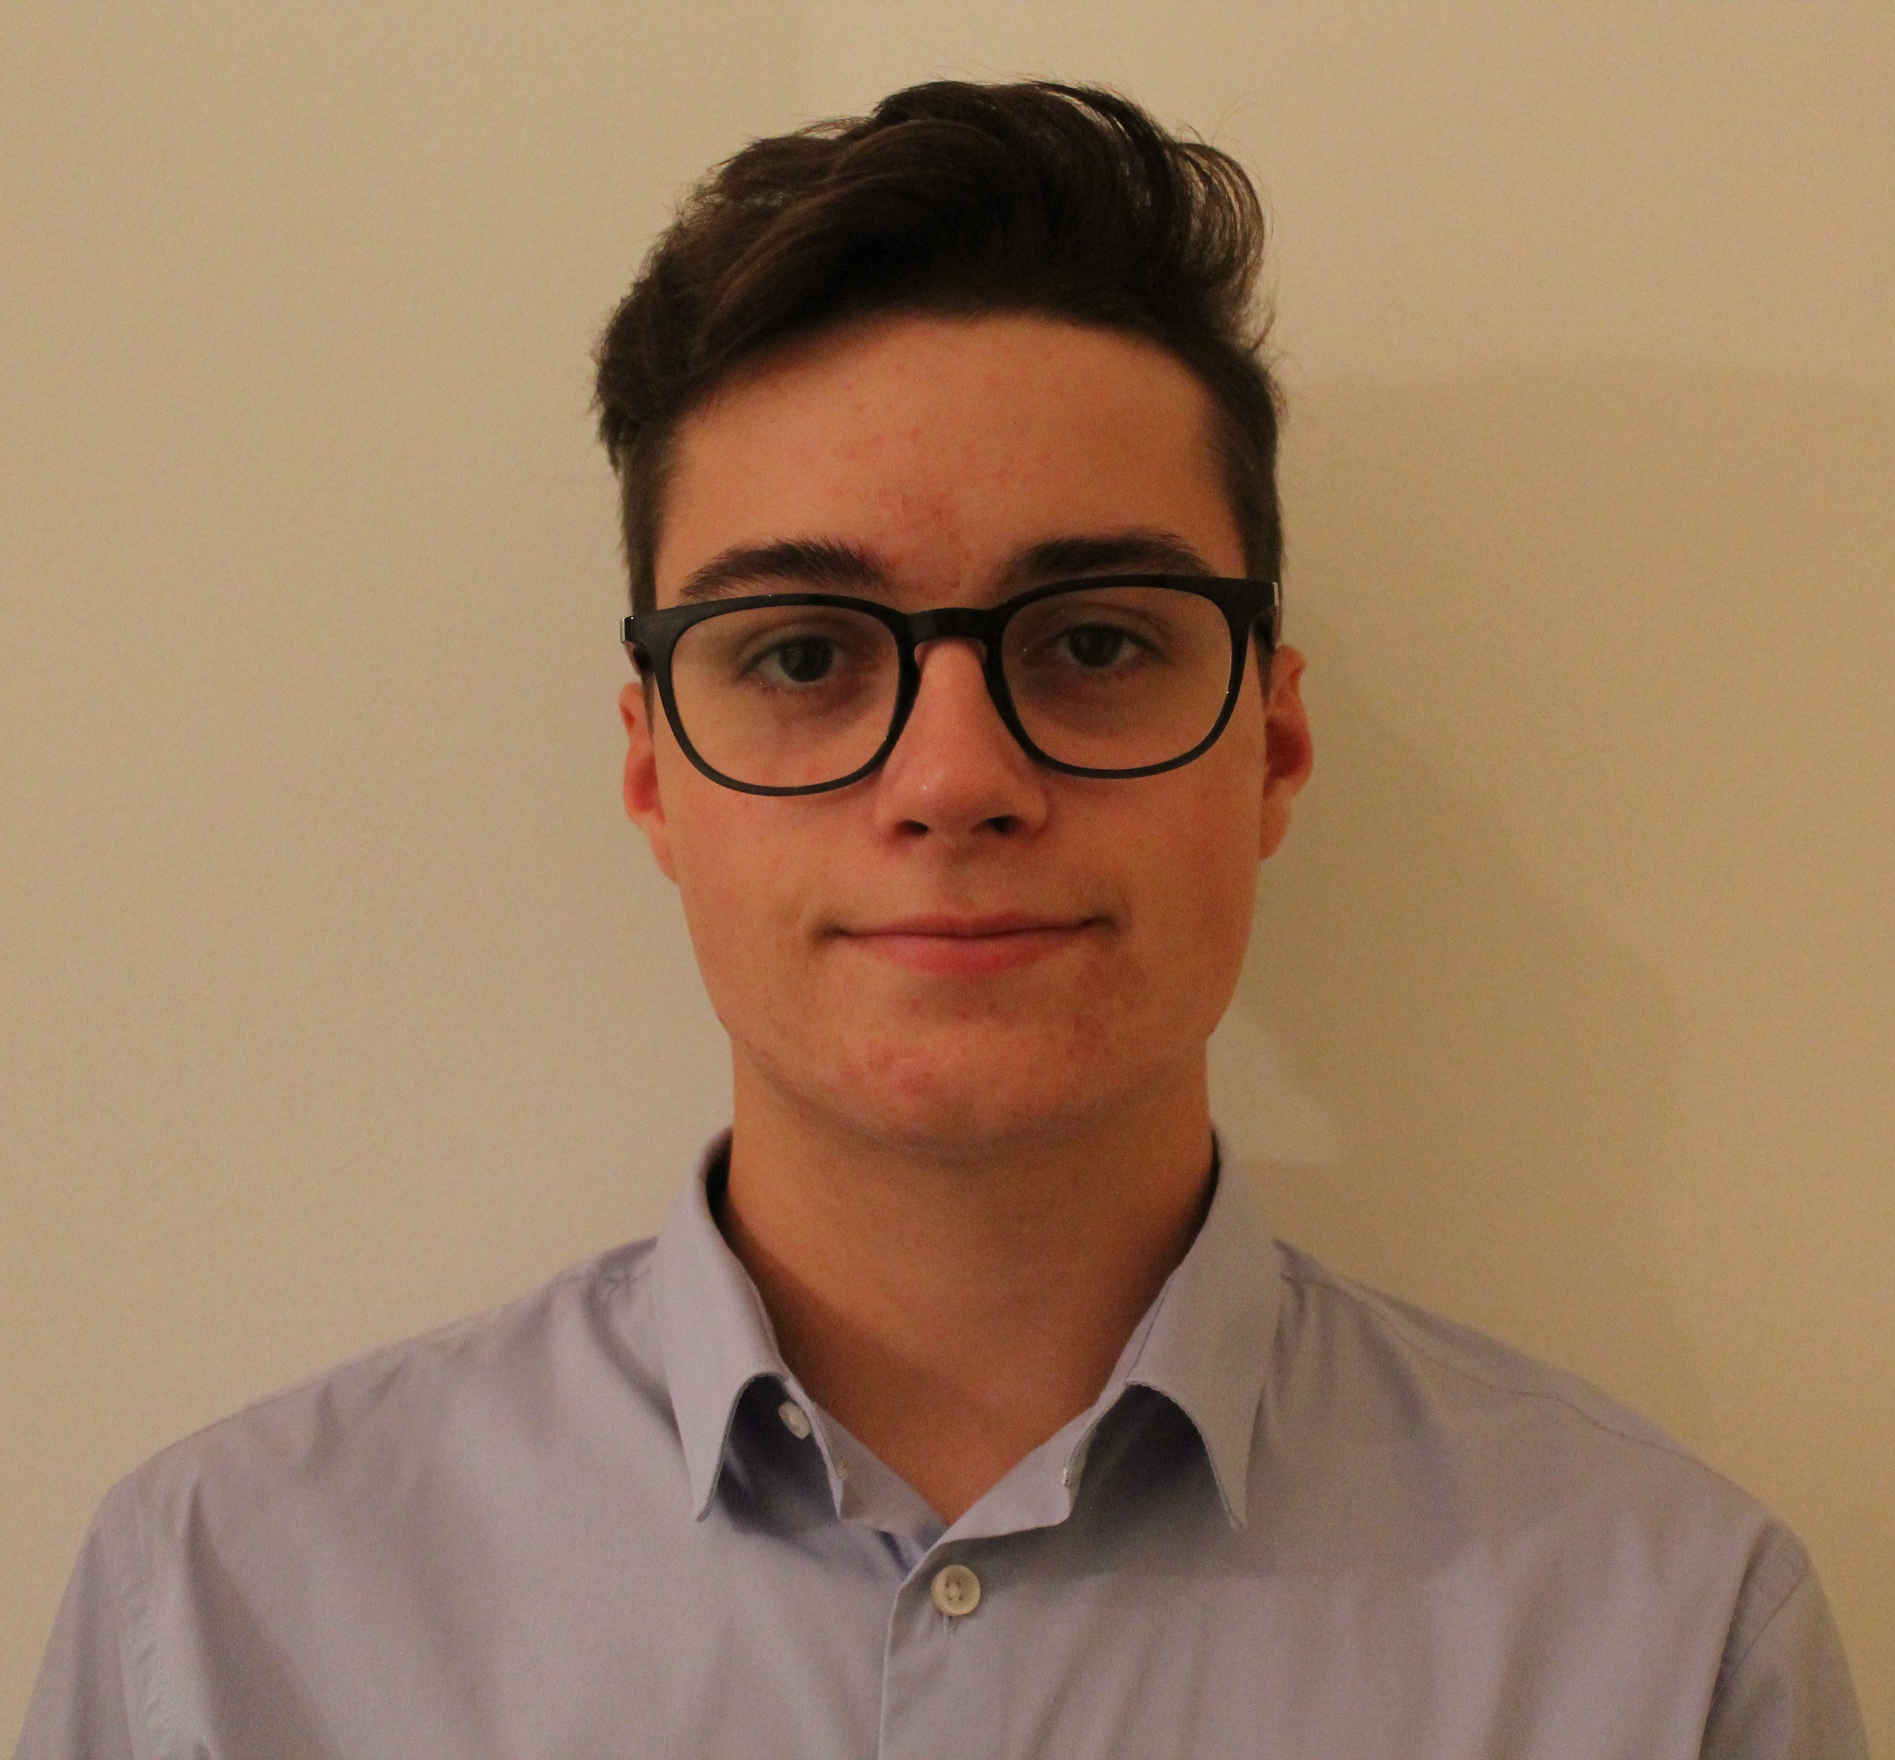

PRESENTATION DU GROUPE
Valentin DEUSSEN
Geoffrey KEFF
Clément GRANDGIRARD
Léo PIGNATONE

Slide 4
CONTEXTE / RAPPEL DU BESOIN
Réaliser, déployer, tester et utiliser une plateforme logicielle distribuée
Service d'offre de restauration par internet
Utilisation de la plateforme
NodeJS, C# -> langage de programmation
Le livreur
Le restaurateur
L’utilisateur final
Ces’eat
MongoDB / SQL Server -> base de données
Postman -> Test des requêtes
Service administratif

Slide 5
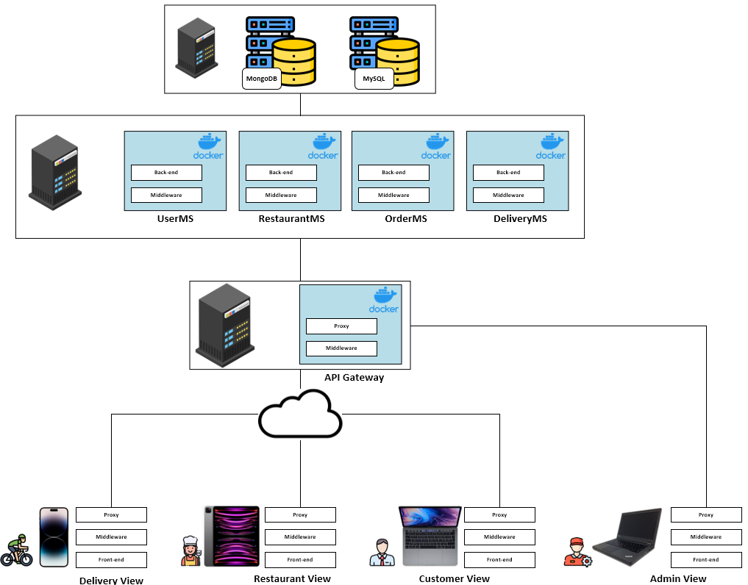
ARCHITECTURE GLOBALE

Slide 6
ORGANISATION DU GROUPE
Clément
Léo
Vue Client
Affichage des restaurants
Création d’un panier
Visualisation de la commande
Suivi en temps réel
Vue Livreur
Consommation de l’API (Axios)
ApiGateway
Gestion des routes
Application C#
Gestion des utilisateurs
User
Microservice
Gestion des commandes
Middleware / Jeton JWT
Vue sur la Bdd
Création, édition, suppression d’utilisateurs
Gestion des rôles

Slide 7
ORGANISATION DU GROUPE
Valentin
Geoffrey
Order Microservice
Création/Modification de commandes
Création des routes
Sockets
Création de menu dans une commande
Création d’item dans une commande
Gestion de l’historiques d’une commande
Créer le lien entre les différents utilisateur de l’interface pour une commande en fonction de son statuts (Client – Restaurateur – Livreur)
Restaurant Microservice
Connexion à la Bdd
Vue restaurant
Consommation de l’API (Axios)
Vue et gestion des commandes
Création/MàJ/Suppression d’un restaurant
Gestion d’une carte

Slide 8
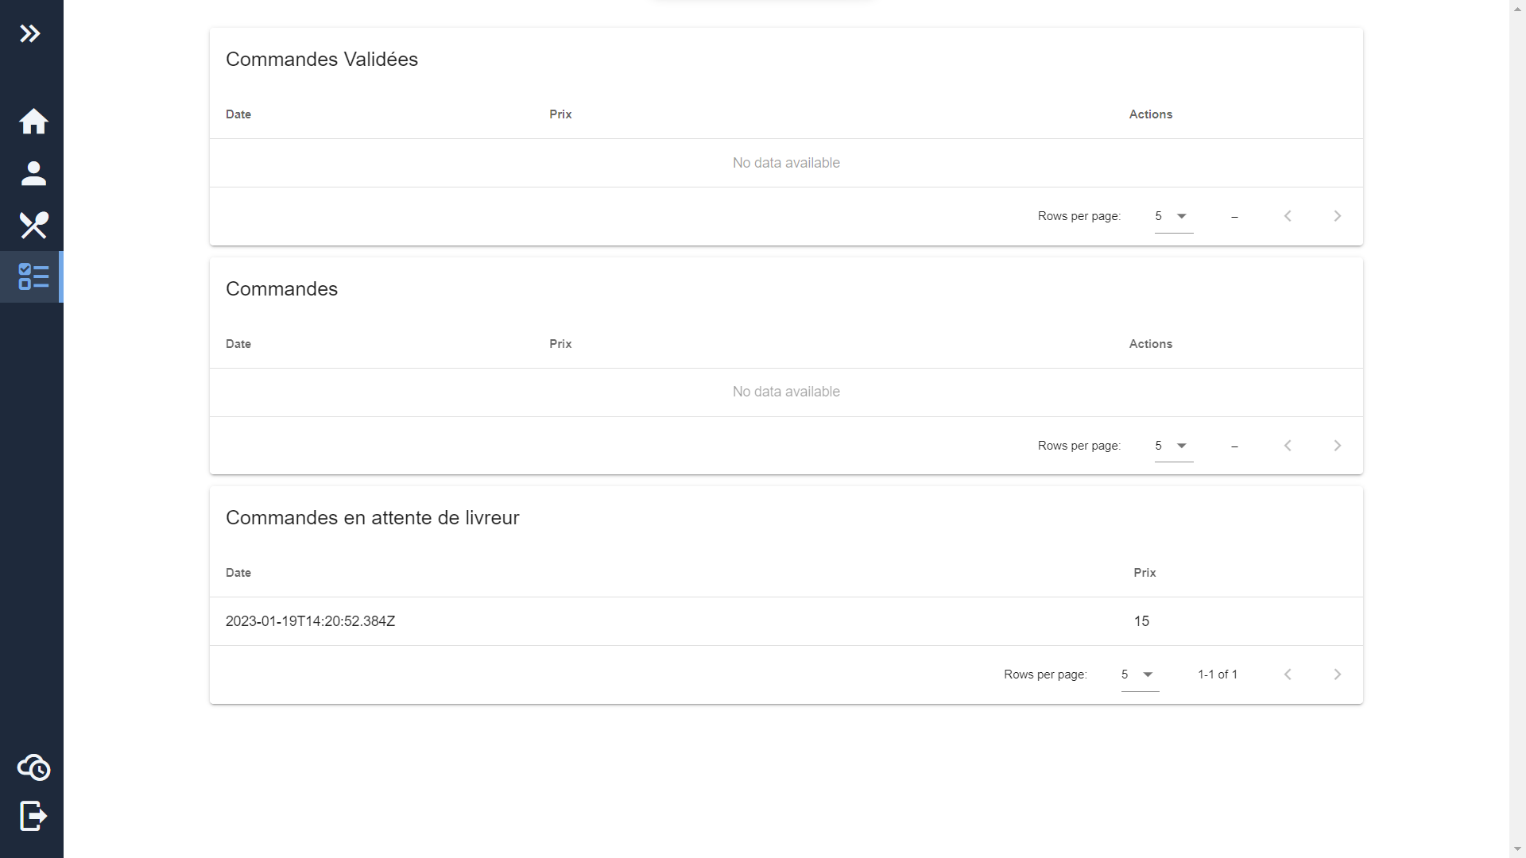
DEMONSTRATION

Slide 9


ANALYSE DES ECARTS
Interface pour les développeurs
Système de parrainage
Interface Utilisateur à travailler pour le produit final

Slide 10

BILANS

Slide 11

QUESTIONS

